Slide 1
Estudo de Caso: Avaliação Técnica em Aprendizado de Máquina
Nov/2025

Slide 2
/ Introdução
/ Construção
/ Resultados
/ Conclusões

Slide 3

Introdução
Os Super Heróis
Objetivo: agrupar poderes dos super-heróis com o objetivo de agrupar os mesmo em uma classificação (bom/mau) e estimar peso a partir das variáveis disponíveis.
Desafios principais
Agrupar heróis por poderes/atributos e prever alinhamento (bom/mau) e peso a partir das features disponíveis;
Clusterizar de forma que os grupos refletisse homogeneidade de poderes;
Regressão: peso “previsível” por atributos;
Features mais influentes;
Sugestão de cluster usando outro algoritmo.

Slide 4

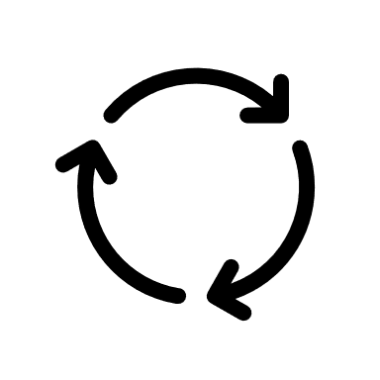



Construção
Coleta, pré‑processamento e análise
01 - COLETA
02 – PRÉ PROCESSAMENTO
03 - PROCESSAMENTO
04 - MODELAGEM
05 - VALIDAÇÃO
Base de dados: "super_hero powers.csv" e "heroes_information.csv" do Kaggle
- Join das bases por identificador;
- Tratamento de missing;
- Codificação dos poderes poderes binários;
- Redução de dimensionalidade (PCA)
Seleção de poderes relevantes;
Contagem de poderes;
Extração das informações
Modelos utilizados:
– Clustering: PCA + K-Means
– Classificação: Naive Bayes / Random Forest
– Regressão: Random Forest Regressor
- Clusters: silhouette;
- Classificação: precisão, recall, F1, matriz de confusão; Regressão: RMSE/R2.

Slide 5
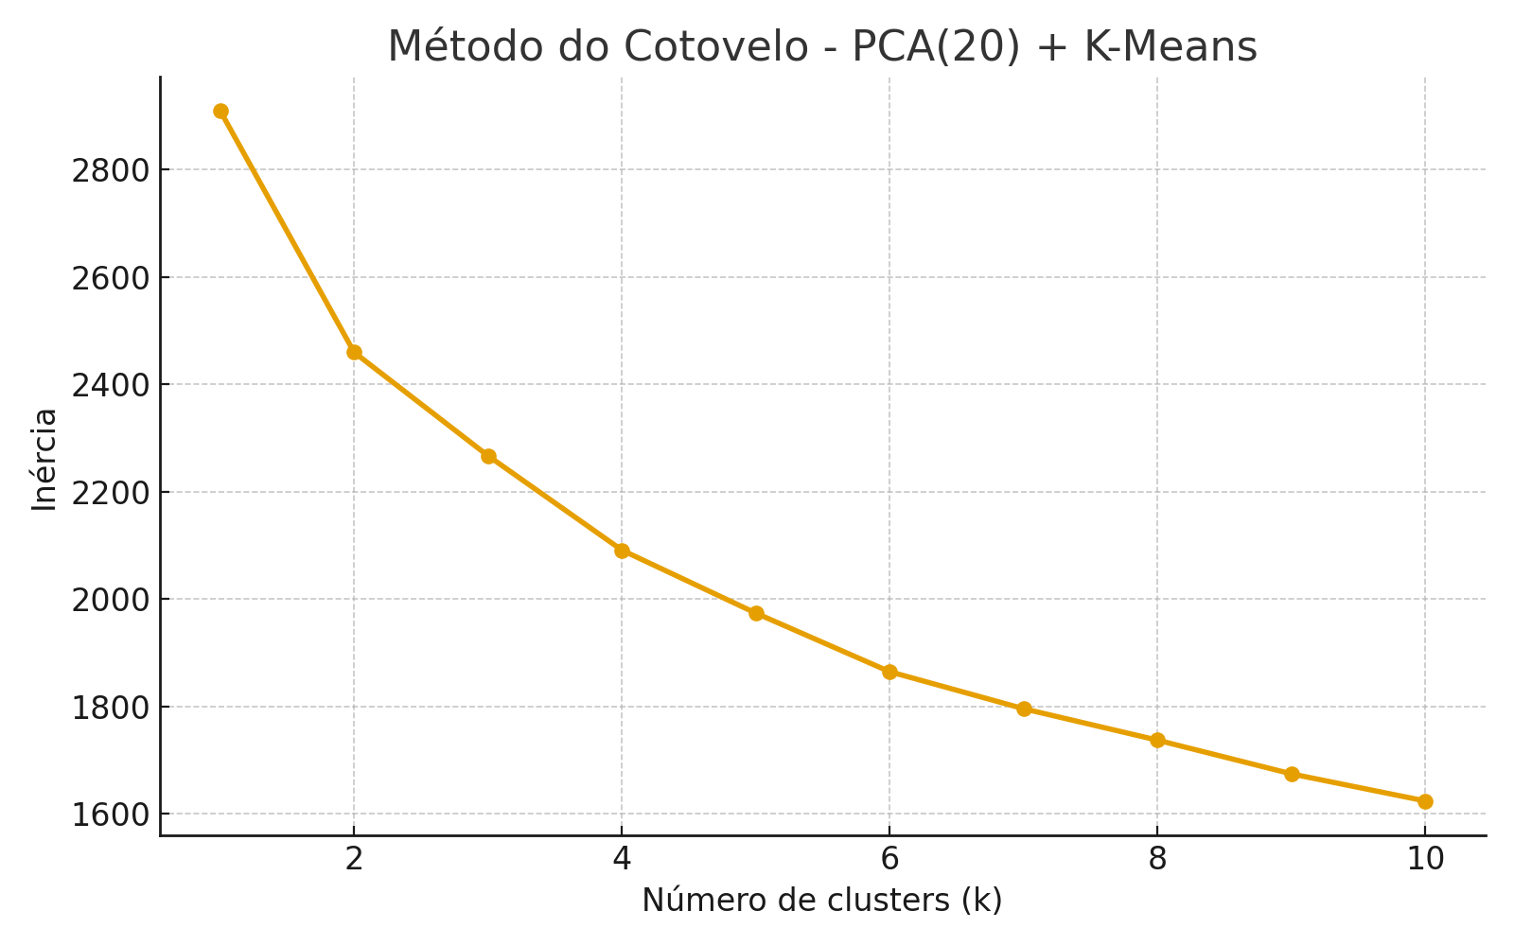
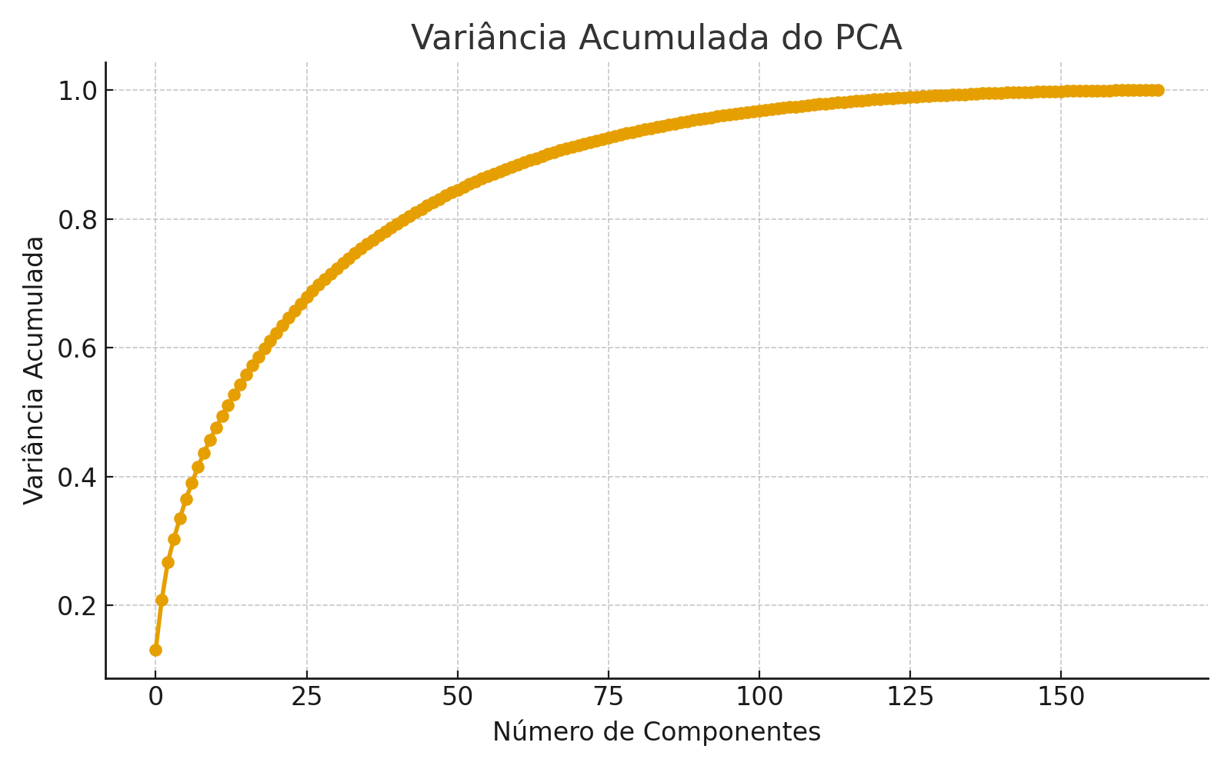
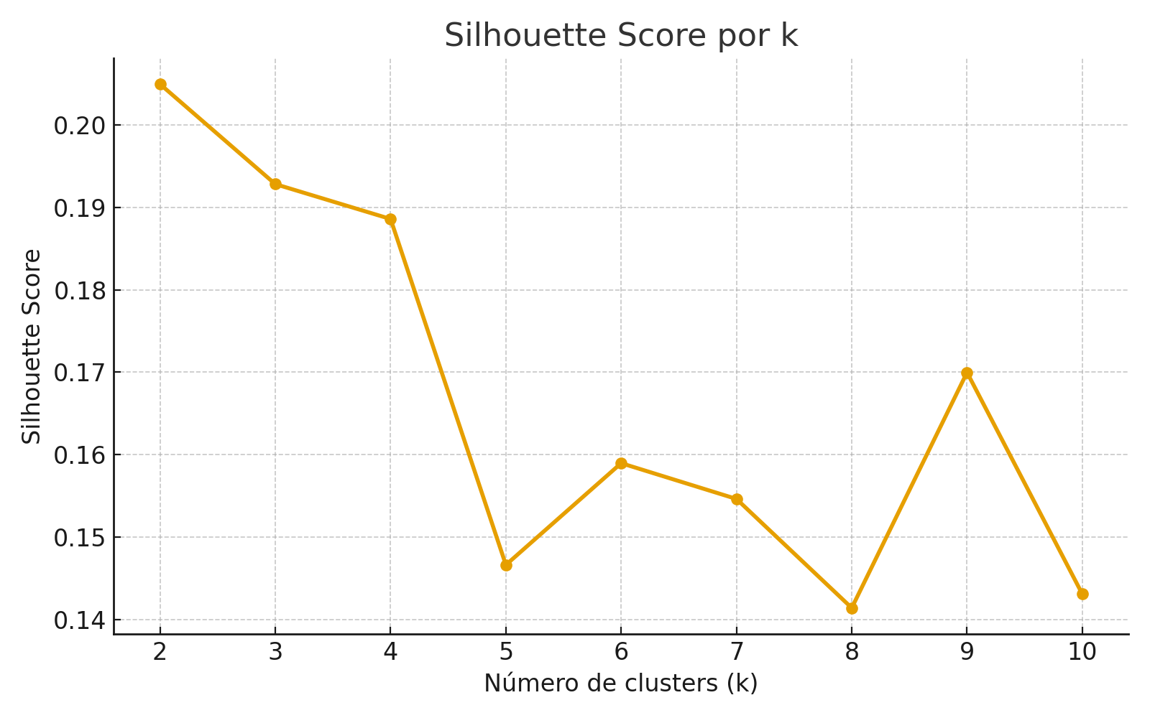
Resultados
Modelagem
Naive Bayes
Para a escolha da quantidade de clusters foram verificados os itens abaixo:
Aplicado PCA para redução de dimensionalidade.
Verificação da variância acumulada para verificar que aproximadamente 20 componentes já capturam grande parte da variância.
O método do cotovelo para indicar k = 4 como ponto de melhor equilíbrio.
O Silhouette Score para indicar que confirma que k=4 é um valor coerente;
NB apresentou acurácia de 0,671, sendo um bom baseline

Slide 6
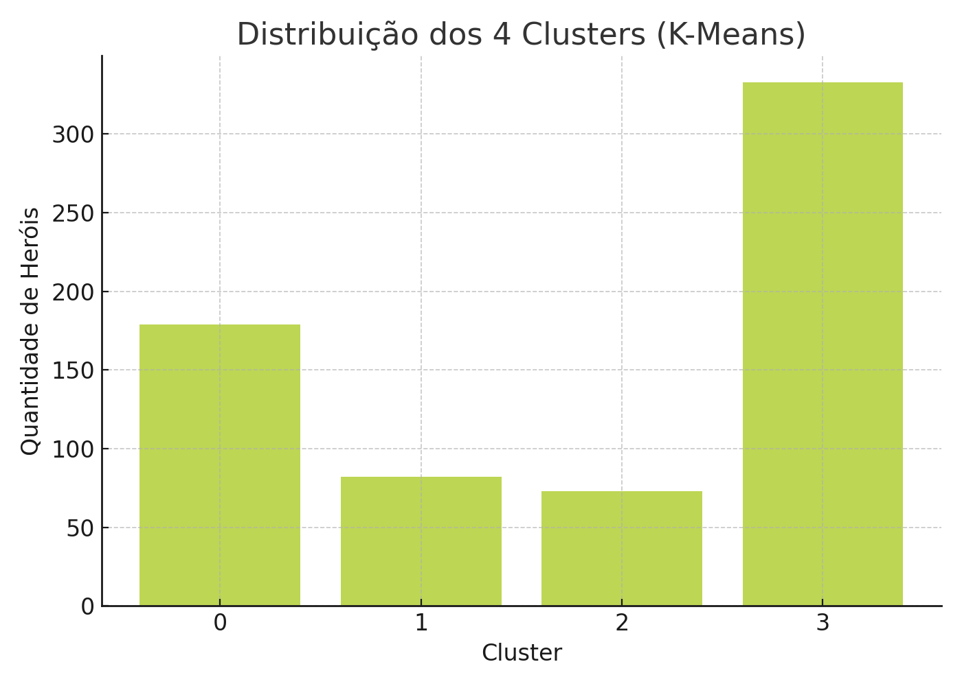
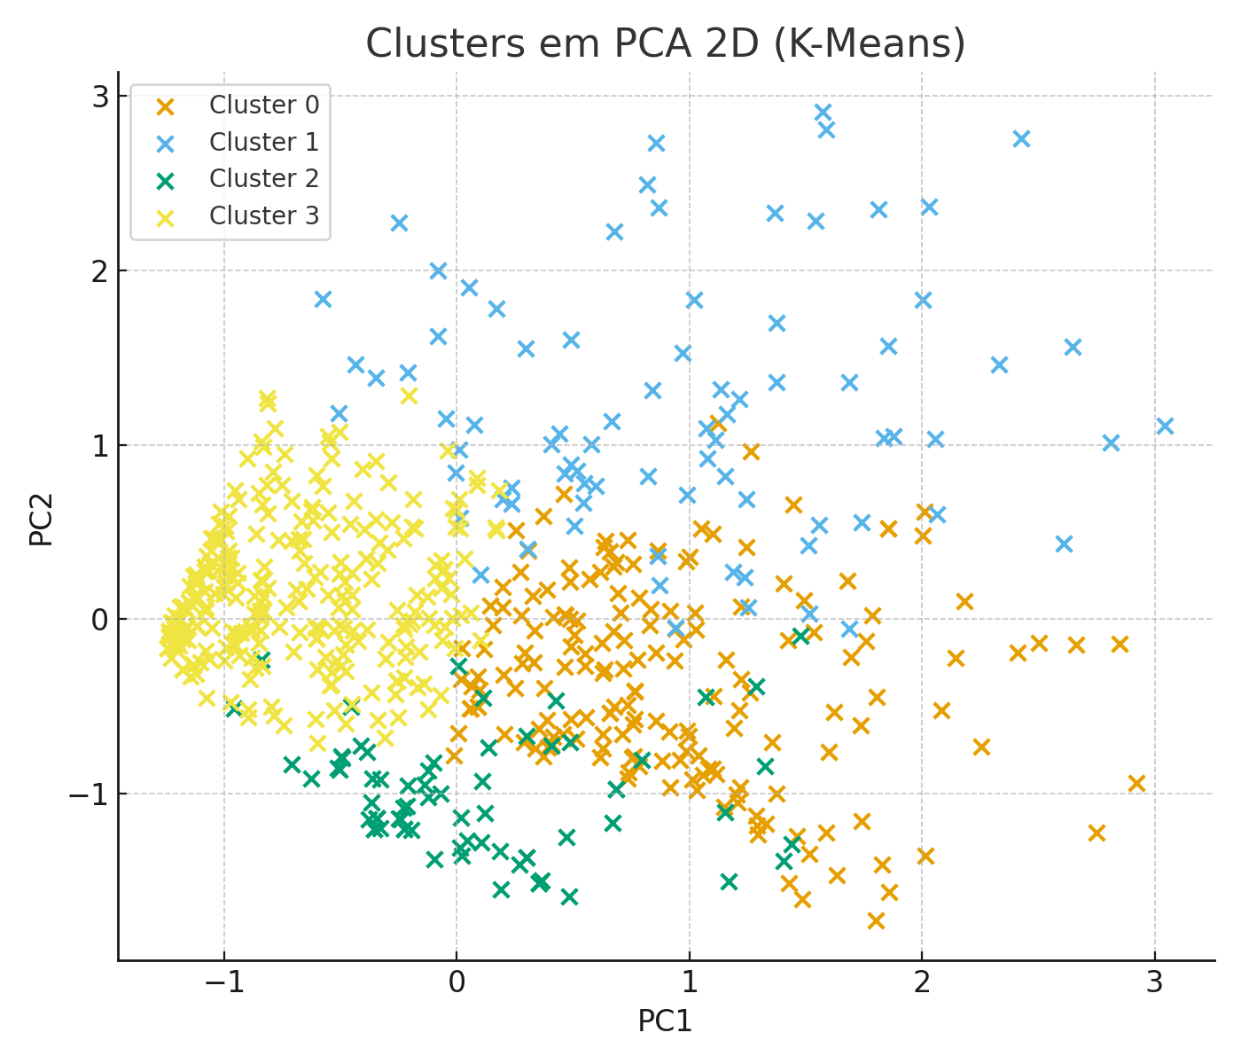
Resultados
Modelagem
Naive Bayes
Clusters gerados
Acurácia do modelo: 0,671

Slide 7
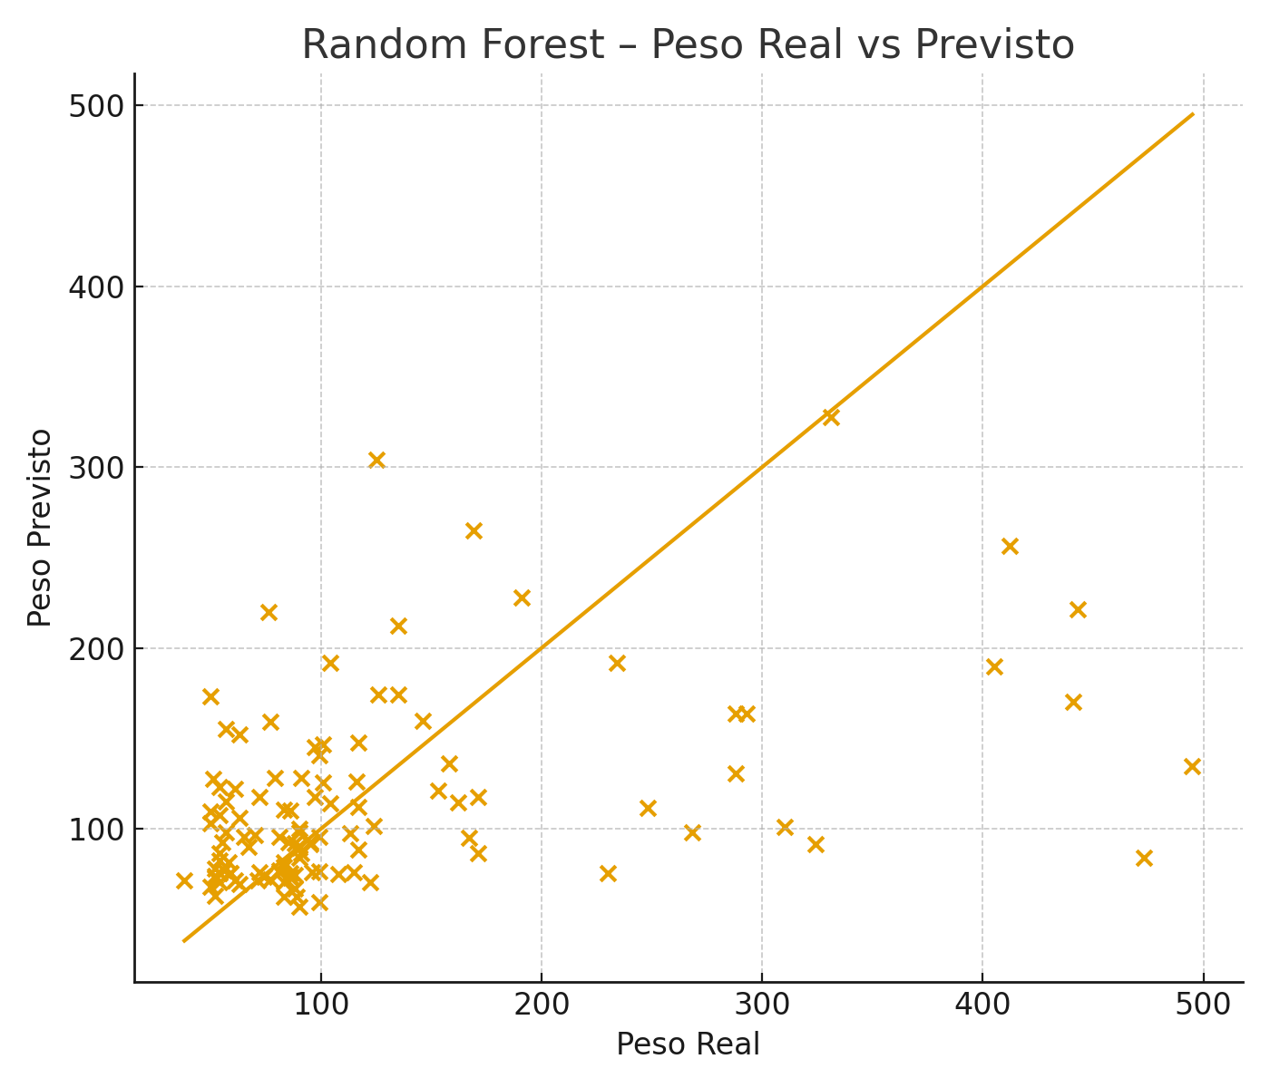
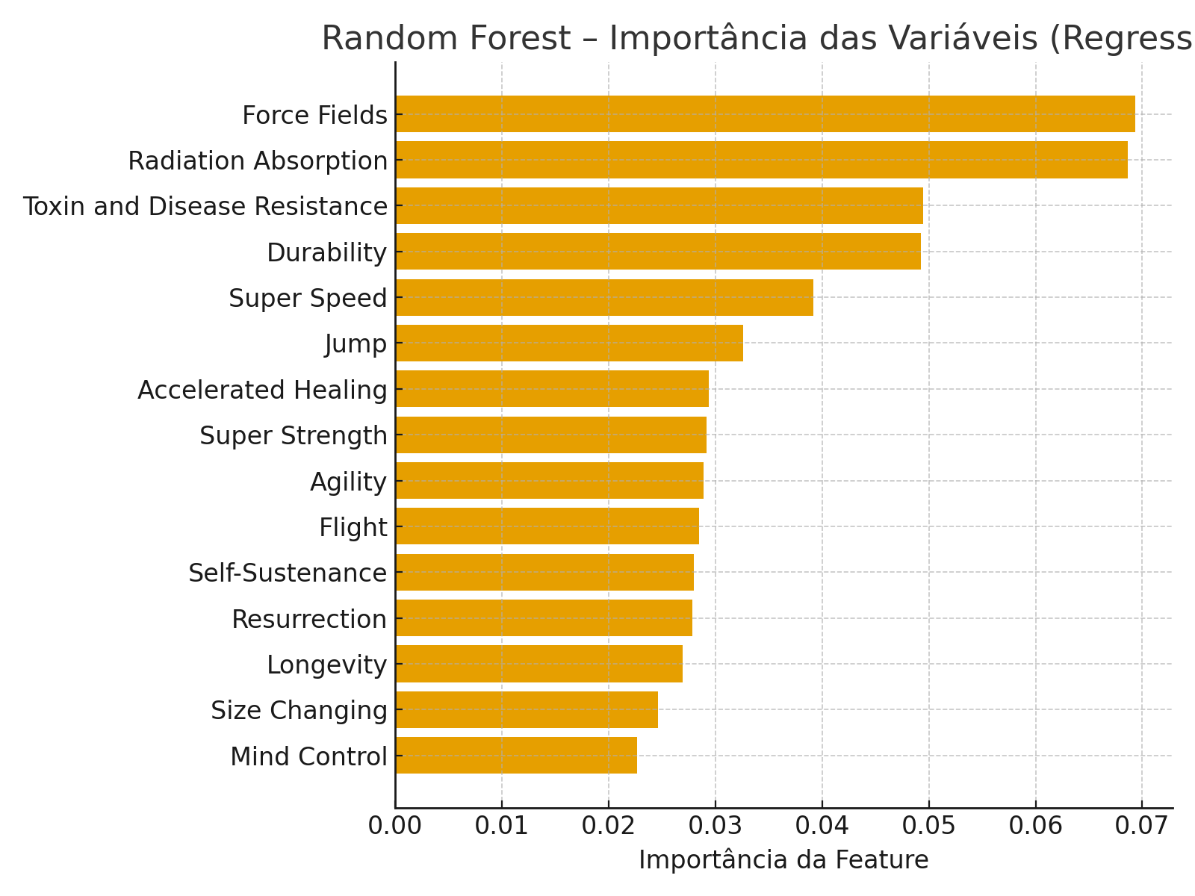
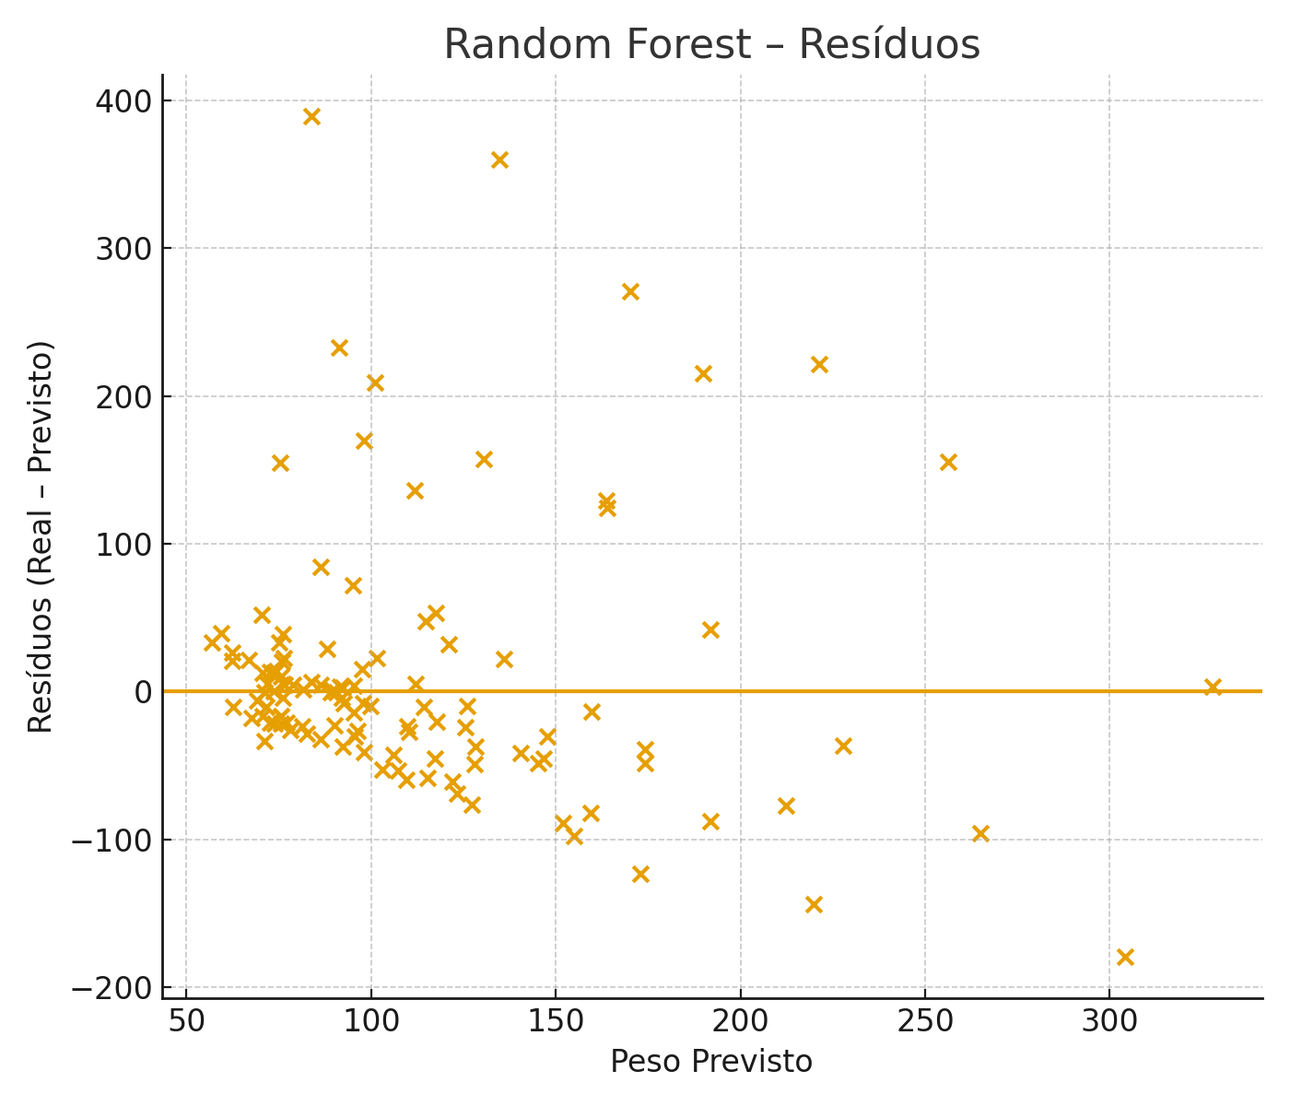
Resultados
Modelagem
Random Forest – para previsão dos pesos
Para a regressão foi escolhido o algoritmo
Random Forest Regressor:
- Justificativa: peso depende de relações não lineares e de potências físicas.
- O Random Forest é bom com outliers e variáveis heterogêneas.
Desempenho do modelo:
- R² ≈ 0,40
- Erro médio (MAE): ~25 kg
- RMSE: ~45–60 kg

Slide 8
Conclusões
Clustering:
Feita redução de dimensão através de PCA;
Escolhido método K-Means por permitir facilidade na escolha dos clusters (método do cotovelo para determinar o numero de cluster ideal);
Classificação
Escolhido método Naive Bayes e Random Forest;
Adequado para lidar com variáveis de alta correlação, interações não lineares e variáveis binárias;
Não assume independência entre variáveis (poderes);
Naive Bayes: Acurácia 0,671 e Random Forest: Acurácia 0,658
Regressão
Escolhido o método Random Forest (Modelo adequado para relações não lineares e variáveis esparsas);
Fornece importância das features
Lida melhor com ruído e variância
R² ≈ 0,40 | MAE ≈ 25 kg | RMSE ≈ 45–60 kg

